Slide 1
WPF Debugging

Slide 2
Wpf debugging
Vorstellung Tools: Snoop und WPF Tree Visualizer
Vorstellung Programmiertricks: ValueConverter und PresentationTraceSources
Live Demo
Kuchen

Slide 3
Debugging mit snoop

Slide 4
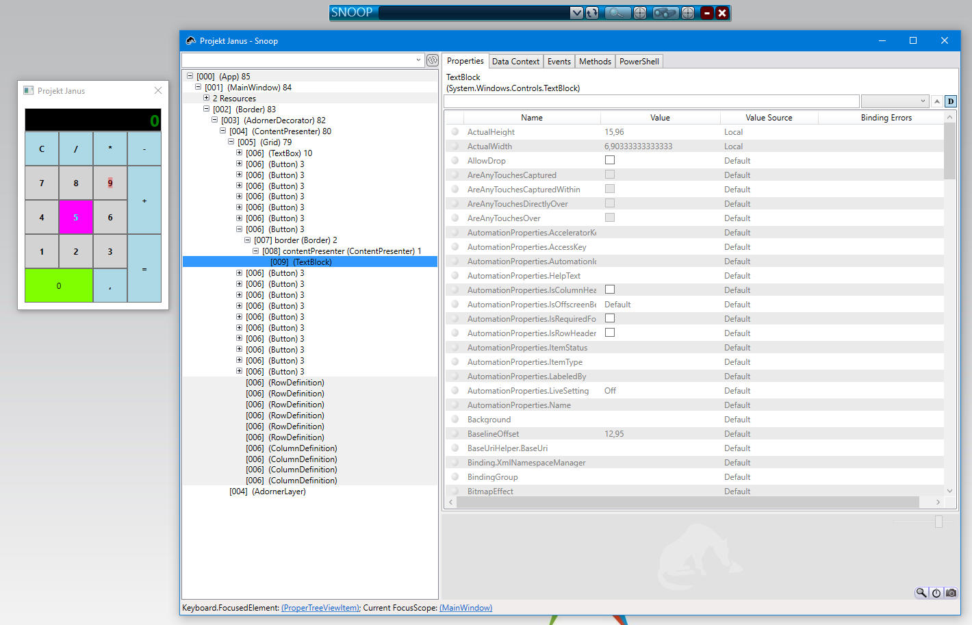
snoop
Übersicht
Kleine Anwendung mit der sich der Visual Tree von einer laufenden WPF Anwendung untersuchen und manipulieren lässt.
Man sieht den Visual Tree wie er gerade zur Laufzeit aufgebaut ist.
Er spiegelt nicht den Aufbau im Projekt durch ein oder mehr Quellcode Dateien wieder.

Slide 5
snoop
Allgemeiner Workflow
Gewünschte WPF Anwendung starten
WPF Snoop starten
Anwendung mittels Snoop "ins Visier" nehmen
Den Visual Tree untersuchen / ein Element suchen
Im Tab "Property" sind die verfügbaren Properties Anzeigbar sowie manipulierbar. Beispiel: IsEnabled per Checkbox ein-/ausschalten oder Background auf einen gewünschten Wert setzen (per Name oder Hex-Code)

Slide 6
Debugging mit wpf tree visualizer

Slide 7
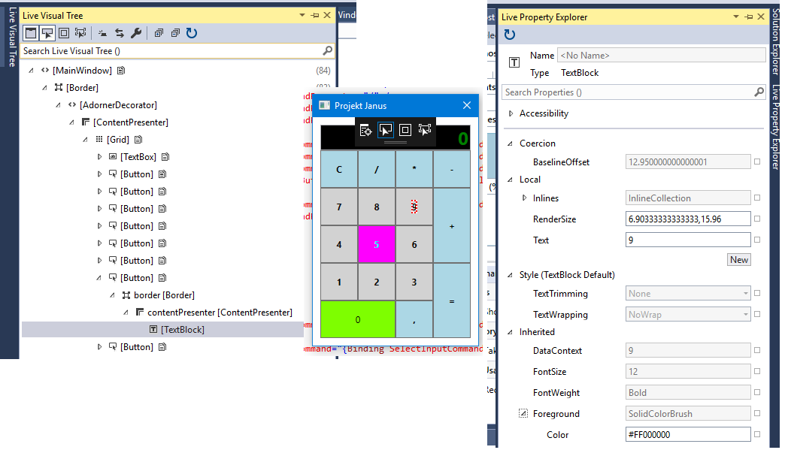
WPF Tree Visualizer
Übersicht
Feature seit Visual Studio 2015 um direkt aus Visual Studio heraus den Visual Tree zu untersuchen und auch zu manipulieren.
Aufgeteilt in zwei Komponenten:
Live Visual Tree
Live Property Explorer

Slide 8
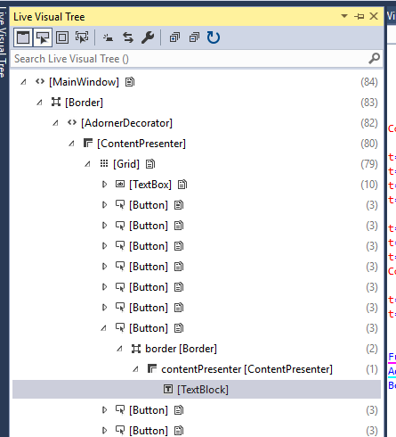
WPF Tree Visualizer
Live Visual Tree
Zeigt analog zu Snoop den aktuellen Visual Tree an und bietet zusätzlich soweit verfügbar einen Verknüpfung zu der entsprechenden stelle im Code an.

Slide 9
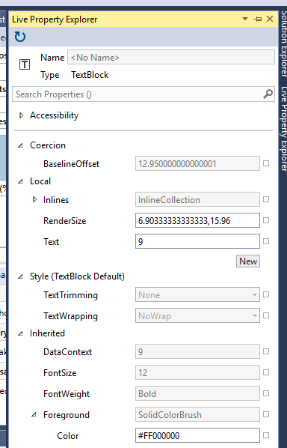
WPF Tree Visualizer
Live Property Explorer
Hier werden die Properties zu einem aus dem Visual Tree ausgewählten Eintrag angezeigt plus ein paar zusätzliche Funktionen:
Je nach Binding kann der Wert live geändert werden
Wenn es sich um Styling Informationen handelt, gibt es eine Verknüpfung zu dem jeweiligen Code.
Es sind Vererbungshierarchien erkennbar

Slide 10
Debugging mit Valueconverter

Slide 11
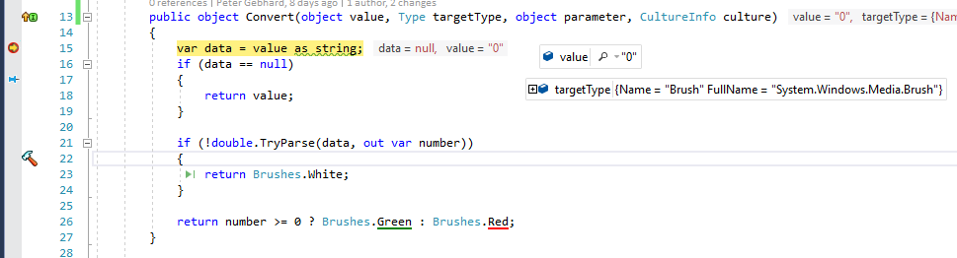
Mittels ValueConverter beim setzen/abrufen der Gebundenen Properties sich im Debugger „hineinhängen“
Zur not ist auch ein „Dummy“ Converter möglich der nur mittels return das value zurück gibt

Slide 12
Debugging mit PresentationTraceSources

Slide 13
PresentationTraceSources
Übersicht
Ermöglicht es detaillierte Informationen rund um das Binding in XAMLs zu erfahren
Die Informationen lassen sich wahlweise mit vorgegebenen oder selber geschriebenen „Listener“ Klassen ausgeben
Beispiel für vom System vorgegebene sind die Ausgabe auf der Debug-Konsole oder das erzeugen einer Text-Datei

Slide 14
PresentationTraceSources
Initialisierung
Eine mögliche Variante ist die Initialisierung in der dafür überschriebenen OnStartup-Methode um die Informationen in der Debug-Konsole anzuzeigen protected override void OnStartup(StartupEventArgs e) { PresentationTraceSources.Refresh(); PresentationTraceSources.DataBindingSource.Listeners.Add(new ConsoleTraceListener()); PresentationTraceSources.DataBindingSource.Switch.Level = SourceLevels.Information; base.OnStartup(e); }
Zusätzlich muss beim binding des entsprechenden Property in der View die Level eingestellt werden: Text="{Binding Output, PresentationTraceSources.TraceLevel=High}"

Slide 15
Demo

Slide 16
Behaviors

Slide 17
Behaviors
Attachted Properties
Erweiterung von Objekten um statisch „Datencontainer“.
Einfache Verwendung statischer Klassen mit Dependency Property.
public class TextFilterAttachedProperty
{
public static readonly DependencyProperty FilterProperty = DependencyProperty.RegisterAttached(
"Filter", typeof(string), typeof(TextFilterAttachedProperty), new PropertyMetadata(default(string)));
public static void SetFilter(UIElement element, string value)
{
element.SetValue(FilterProperty, value);
}
public static string GetFilter(UIElement element)
{
return (string) element.GetValue(FilterProperty);
}
}

Slide 18
Behaviors
Attachted Behavior
Erweiterung von Objekten um statisch „Funktions-Container“.
Einfache Verwendung statischer Klassen mit Dependency Property und Eventhandler wenn sich der Wert der Property verändert.
public static readonly DependencyProperty FilterProperty = DependencyProperty.RegisterAttached(
"Filter", typeof(string), typeof(TextFilterAttachedBehavior), new PropertyMetadata(default(string), PropertyChangedCallback));
private static void PropertyChangedCallback(DependencyObject d, DependencyPropertyChangedEventArgs e)
{
var textBox = d as TextBox;
if (textBox != null)
{
textBox.PreviewKeyDown += TextBoxOnPreviewKeyDown;
}
}
private static void TextBoxOnPreviewKeyDown(object sender, KeyEventArgs e)
{
e.Handled = e.Key == Key.A;
}
…

Slide 19
Behaviors
Attachted Behavior
Erweiterung von Objekten um statisch „Funktions-Container“.
Einfache Verwendung statischer Klassen mit Dependency Property und Eventhandler wenn sich der Wert der Property verändert.
Achtung: Gefahr von Memory Leaks aufgrund toter Event-Handler -> Weak Events verwenden
public static readonly DependencyProperty FilterProperty = DependencyProperty.RegisterAttached(
"Filter", typeof(string), typeof(TextFilterAttachedBehavior), new PropertyMetadata(default(string),
PropertyChangedCallback));
private static void PropertyChangedCallback(DependencyObject d, DependencyPropertyChangedEventArgs e)
{
var textBox = d as TextBox;
if (textBox != null)
{
WeakEventManager<TextBox, KeyEventArgs>.AddHandler(textBox, "PreviewKeyDown", TextBoxOnPreviewKeyDown);
}
}

Slide 20
Behaviors
Interactivity Behavior
Erweiterung von Objekten um statisch „Funktions-Container“.
Ableitung von Behavior aus dem Interactivity Namespace.
Typsicher
Bietet Methoden um auf Laufzeitereignisse zu reagieren.
Gewöhnungsbedürftige Syntax im Xaml

Slide 21
Behaviors
Interactivity Behavior
public class TextInputFilterBehavior : Behavior<TextBox>
{
static readonly List<Key> ValidKeys = new List<Key>() {Key.NumPad0, Key.NumPad1, Key.NumPad2, Key.NumPad3,
Key.NumPad4, Key.NumPad5, Key.NumPad6, Key.NumPad7, Key.NumPad8, Key.NumPad9 };
protected override void OnAttached()
{
base.OnAttached();
this.AssociatedObject.PreviewKeyDown += OnPreviewKeyDown;
}
protected override void OnDetaching()
{
base.OnDetaching();
this.AssociatedObject.PreviewKeyDown -= OnPreviewKeyDown;
}
private static void OnPreviewKeyDown(object sender, KeyEventArgs e)
{
e.Handled = !ValidKeys.Contains(e.Key);
}
}

Slide 22
ViewModel Initialization

Slide 23
ViewModel Initialization
EventToCommandBinding
Oft wird zu viel Logik in Konstruktoren eingebaut.
Besser eine Initialize-Methode verwenden die nach dem Konstruktor aufgerufen wird.
Verwendung von Event To Command Binding über Blend Behaviors
<i:Interaction.Triggers>
<i:EventTrigger EventName="Loaded">
<i:InvokeCommandAction Command="{Binding InitializationCommand}"></i:InvokeCommandAction>
</i:EventTrigger>
</i:Interaction.Triggers>

Slide 24

Wpf debugging
Kleiner Sehtest zum Abschluss …
Noch Fragen?

